Slide 1
ROCKOA渗透报告 ——漏洞详解
汇报人：彭重严 蔡俊杰
交的flag都不队
成员：蔡俊杰 彭重严 杨琴 李义鹏 黄博文 杨静怡 熊友琼 易小露

Slide 2
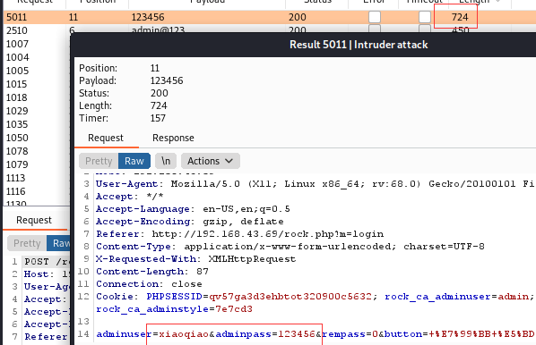
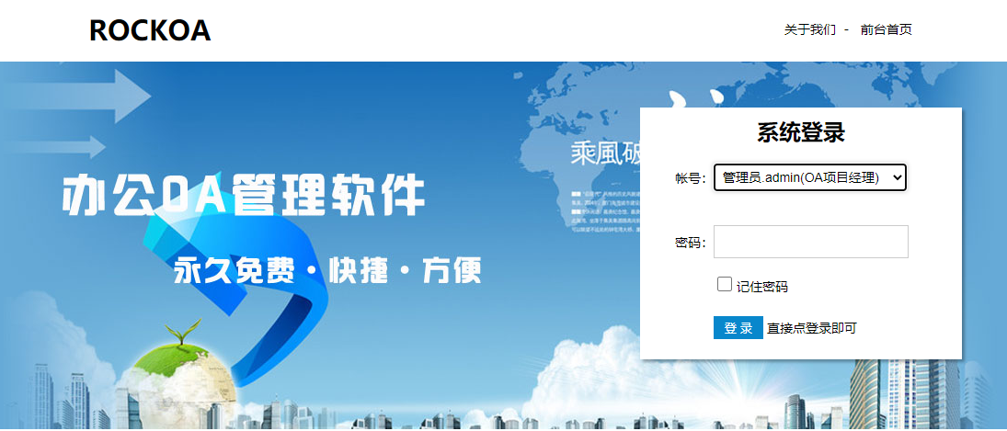
登录页面——弱口令暴力破解漏洞
因为登录页面不存在登录验证，所以可以直接爆破
1.使用burp suite抓取登录时发送的http请求包
2.将密码设置为爆破字段
3.设置字典，开始爆破

Slide 3
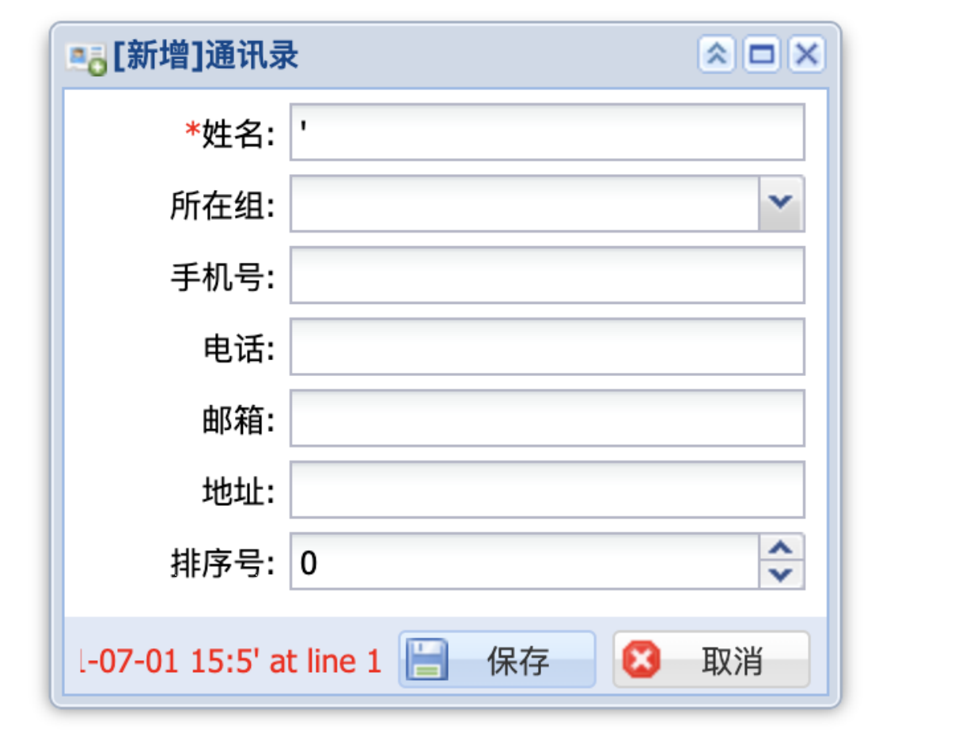
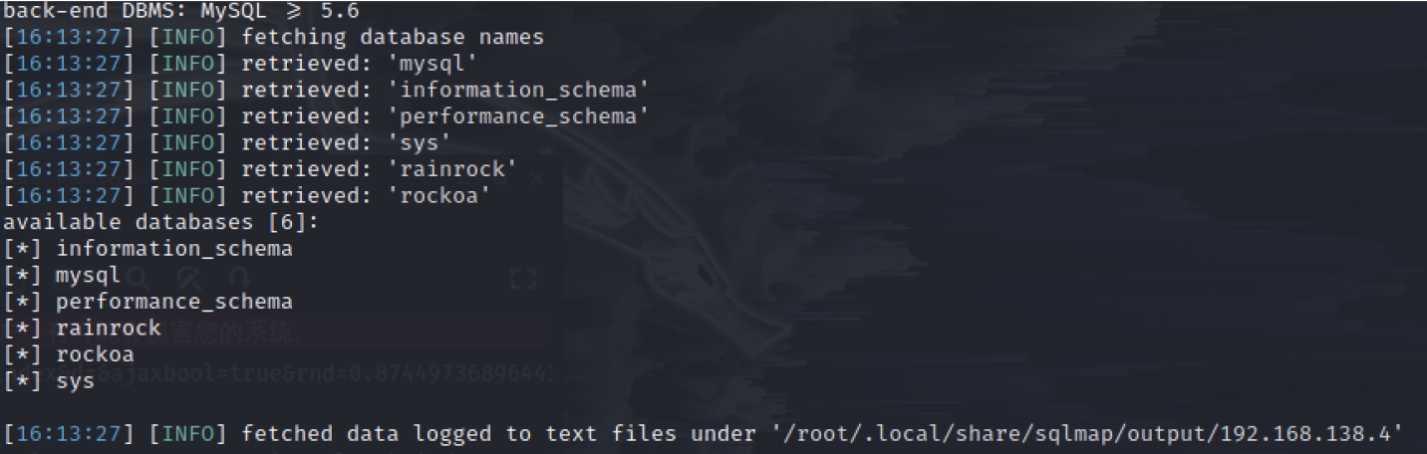
XXX新增界面——SQL注入
1.使用burp suite抓取对应位置的http请求包
2.将请求包保存到文件
3.使用sqlmap对漏洞进行利用，实现信息搜集
原理：sql代码没有对输入的内容进行合法性判断，导致攻击者可
以构造某些特殊的输入使得sql代码
并不是按照系统设定的规则执行。

Slide 4
通讯录——CSRF跨站请求伪造
1.使用burp suite进行抓包获取需要伪造的请求数据包
2.生成CSRF验证脚本
3.设置陷阱，诱惑受害者上当
4.当受害者落入陷阱后，CSRF会自动触发达到相应的操作
原理：为了用户良好的体验，大多数网站对用户的cookie设定的存活时间比较长，当攻击者构造非用户本意的请求，并诱骗用户点击，由于用户的cookie仍然存在，服务器会误认为这是一个合法的请求
解决方案：添加token令牌

Slide 5
项目管理模块——XSS跨站脚本攻击
1.新增项目，在“项目名称”输入框中引入beef-xss的hook.js代码
2.发布项目，然后等待受害者打开项目详情
3.受害者打开后，此时即可收集其账户下的各种信息，还可以对其发送各种攻击
XSS原理：网站开发的时候在关键位置没有对常用命令进行转义，攻击者可在这些位置插入一些恶意脚本，传送到服务器后会加载执行，以达到攻击的目的

